Slide 1
INSTITUTO FEDERAL DE MINAS GERAIS – CAMPUS BAMBUÍ BACHARELADO EM ENGENHARIA DE COMPUTAÇÃO

Slide 2
PROPOSTA
PROPOSTA

Slide 3





GERÊNCIA DE PROJETO
CLIENTE REAL
PROPOSTA
FÁBRICA DE SOFTWARE

Slide 4


Slide 5
EQUIPE
16 INTEGRANTES
GERENTE DE PROJETO: HARLEY DE BRITO
ANALISTA CHEFE: MARCO GOMES
ANALISTA DE NEGÓCIO: ARETHA DA SILVA
ANALISTA DE REQUISITOS: MARCUS CAMPOS
ANALISTA DE REQUISITOS: MARIANE COSTA
ANALISTA DE REQUISITOS: THAÍSA MOREIRA
PROJETISTA: PÂMELA CARVALHO
PROJETISTA: RAFAEL DE FREITAS
PROJETISTA: LUAN GONÇALVES
PROJETISTA: RAIANNY MAGALHÃES
GERENTE DE CONFIGURAÇÃO: JÚLIO ÁLVARES
GERENTE DE CONFIGURAÇÃO: MARCO LIMA
PROGRAMADOR: ANDERSON COSTA
PROGRAMADOR: LUCAS VIEIRA
PROGRAMADOR: GUILHERME DA ROCHA
TESTADOR: EMANUEL FERREIRA

Slide 6

PROJETO

Slide 7
TÓPICOS
TÓPICOS

Slide 8
O PROBLEMA
ARTEFATOS DE ANÁLISE
ARTEFATOS DE PROJETO
SUPORTE AO SISTEMA
DEMONSTRAÇÃO
TECNOLOGIA
DESAFIOS
TÓPICOS

Slide 9
O PROBLEMA
O problema

Slide 10
As contas a pagar são gerenciadas manualmente. Com tantas contas, certamente o controle (ou descontrole) não seria eficiente. Tornando tal tarefa dispendiosa e imprecisa
Controle do que o cliente consome é feito manualmente, com papéis:
O atendimento ao cliente torna-se demorado;
A comanda é tangível, ou seja, é possível que o cliente possa perder as informações do que o mesmo está consumindo, gerando descontrole do fluxo de caixa;
Além disso, a confecção do relatório diário de fluxo é trabalhosa e fica sujeito a erros de cálculo.
O problema
Todo o marketing é feito através das redes sociais, e o Éverton sentiu a necessidade de seu negócio ter um site.
ÉVERTON DINIZ
A Royal oferece a opção de entrega domiciliar, cujo atendimento é feito pelo telefone. A automatização do processo de atendimento através de um sistema no site torna o processo mais eficiente.

Slide 11



O problema
OBSERVAÇÃO
ENTREVISTAS

Slide 12
ARTEFATOS DE ANÁLISE
Artefatos de análise

Slide 13
REQUISITOS
REQUISITOS FUNCIONAIS (RF)
RF1. Controle de mesas
1.1. Cada mesa indexada ao sistema possuirá uma comanda com um código de barras próprio.
1.2. Cada comanda periodicamente deverá ser associada a um Cliente existente no banco de dados, verificar RF7.
1.2.1. Se o cliente não for encontrado deve-se fazer um novo registro.
1.3 Após adição de cliente, itens devem ser adicionados, removidos e pagos em cada comanda (Consultar RF4, adiante).
RF2. Controle de Balcão
2.1. Deve ser criado um clienteBalcao para compras imediatas, sem atributos específicos.
2.2. Itens devem ser adicionados, removidos e pagos diretamente em caixa (Consultar RF4, adiante).
RF3. Controle de Consumo Próprio
3.1. Deve ser criado um cliente Dono para itens de consumo do proprietário do estabelecimento, sem atributos específicos.
3.2. O clienteDono deve ser associado a uma senha de 4 dígitos para confirmação do pedido.
3.3. Itens devem ser adicionados, removidos e pagos diretamente em caixa, similar ao Controle de Balcão (Consultar RF4, adiante).
Artefatos de análise

Slide 14
RF4. Módulo de Caixa
4.1. O módulo deve compreender adição e remoção de itens na comanda.
4.2. Os valores dos itens compreendidos devem ser acrescentados a um montante. E somado quando requerido.
4.3. Deve ser utilizado um campo que irá sinalizar o tipo de pagamento efetuado (Em espécie, Cartão de crédito ou cartão de débito).
4.3.1. Se o pagamento for efetuado em espécie, o sistema deverá calcular o montante a ser retornado, “troco”.
4.4. Deve ser possível imprimir, em impressora térmica ou convencional, um relatório, ou “notinha”, ao cliente.
4.4.1. O relatório deve possuir os itens consumidos, o valor total da fatura e a forma de pagamento.
4.5. Deve ser adicionado ao banco de dados todos os registros de vendas ao finalizar a comanda do
cliente.
4.5.1. Esses registros devem ser adicionados ao Relatório de Vendas.
4.5.2. O Relatório de Vendas deve ser enviado ao Módulo Financeiro.
4.5.3. O Relatório de Vendas deve ser submetido ao Administrador.
4.5.4. O Relatório deve conter a data da venda, itens vendidos e o faturamento.
Artefatos de análise

Slide 15
RF5. Módulo Financeiro
5.1. O módulo permitirá acesso ao Sistema Financeiro do estabelecimento, assim como permitirá o cadastro de novas entradas.
5.2. O capital de entrada do estabelecimento será determinado pelo montante obtido através do Relatório de Vendas.
5.3. Devem ser criados campos para as despesas fixas mensais: conta de água, conta elétrica, aluguel, e salário de funcionários.
5.3.1. A despesa salário de funcionários deve ser estimada relacionando-a ao gerenciamento de funcionários, verificar RF7. Realizando a soma do salário de todos os funcionários cadastrados no banco de dados.
5.4. Deve ser criado um campo para despesas extras (shows semanais e outros).
5.5. Deve ser criado um campo para uma despesa diária “troco”, referente à um valor retirado do caixa para fornecer troco no dia posterior.
5.6. Cada compra realizada para reabastecimento de estoque, deve ser descontada em um campo despesas de estoque (Consultar RF6, adiante).
5.6.1. Deve-se consultar o item desejado no banco de dados, D2 itens cadastrados, se este não for encontrado deve-se fazer um novo cadastro de item.
5.6.2. São necessárias operações e adição e remoção de item.
5.6.3. Deve-se calcular o valor final da tarifa (despesa), a partir do preço bruto do item cadastrado e da quantidade de itens nesta.
5.7. Deve ser utilizado um campo que irá sinalizar o tipo de pagamento efetuado à cada despesa (em espécie, boleto, cheque, depósito online, cartão de crédito ou cartão de débito).
5.8. Todos os valores de entradas e saídas monetárias devem ser associados à uma data.
5.8.1. Quanto se tratar de despesa futura, associar a despesa à data de vencimento emitir um alerta quanto ao prazo.
5.9. Manter um alerta de “pendente” enquanto o pagamento não for confirmado.
5.10. Deve ser adicionado ao banco de dados todos os registros de transações financeiras num Relatório de Finanças.
5.10.1. O relatório deve possuir as transações financeiras, o valor total, data, confirmação e forma de pagamento.
5.10.2. O relatório de finanças deve ser submetido ao administrador.
5.10.3. Deve-se comparar os valores de entradas e saídas e em busca da obtenção de uma análise de lucros (Ex: Entrada – Saída – Montante atual).
Artefatos de análise

Slide 16
RF6. Módulo de Estoque
6.1. O módulo permitirá acesso ao sistema de estoque do estabelecimento, assim como permitirá o cadastro de novos itens.
6.2. Serão armazenados no banco de dados, cadastro de item, todos os itens comercializados no local e em estoque.
6.2.1. À este item devem ser atribuídos: id, nome, tipo, código de barras, preço bruto, preço de venda, quantidade atual e quantidade mínima (consultar caso de uso 04).
6.2.2. Deve ser calculada uma margem de lucro comparando o valor bruto do item e o valor ao qual será comercializado.
6.2.3. Se o limite mínimo for excedido deve-se emitir um alerta de compra do sistema informando ao usuário a escassez do item.
6.3. Cada item deve estar associado ao código de barras da própria mercadoria, podendo um item ter mais de um código dada a possibilidade da existência de diferentes lotes.
6.4. O estoque do sistema deve ser atualizado a cada venda efetuada, associando assim ao módulo de caixa.
6.5. Cada item deve ser associado a um fornecedor ou mais.
6.6. Deve ser enviado ao administrador um relatório de estoque contendo, no mínimo, o produto, quantidade disponível, a quantidade esperada e o fornecedor.
Artefatos de análise

Slide 17
RF7. Gerenciamento de Pessoas
7.1. Um registro de funcionário deve ser salvo no banco de dados.
7.1.1. Cada funcionário terá acesso ao sistema a partir de uma senha própria de 4 dígitos.
7.1.2. Ao funcionário devem ser atribuídos: nome, cpf, rg, endereço, telefone e salário.
7.1.3. O atributo salário deve ser utilizado pelo sistema financeiro, verificar RF05.
7.1.4. As permissões de acesso se darão através de senha, verificar RNF3.
7.1.5. Deve ser atribuído uma identificação (administrador ou funcionario).
7.2. Um registro de fornecedores deve ser salvo no banco de dados.
7.2.1. Cada fornecedor deve ser associado ao cnpj, nome/empresa, endereço, telefone e o tipo de pagamento efetuado à cada (em espécie, boleto, cheque, depósito online, cartão de crédito ou cartão de débito).
7.3. Um registro de cliente deve ser salvo no banco de dados.
7.3.1. À cada cliente deve ser atribuído: nome, cpf, rg, endereço e telefone.
7.3.2. Deve-se ter um registro para clientes do website.
RF8. Módulo de Website
8.1. Deve ser anexado ao website o “cardápio do estabelecimento”.
8.1.1. Dividir em subcategorias, ex: comida japonesa, porções, entre outros.
8.2. Deve ser criado um espaço para realização de pedidos.
8.2.1. Cada pedido deverá ser associado a um clienteWeb existente no banco de dados, verificar RF07.
8.2.1.1. Se o cliente não for encontrado deve-se fazer um novo registro.
8.2.2. Deve ser emitido um alerta ao funcionário à cada pedido realizado associando-o a um id único, que deve ser repassado ao cliente (Consultar caso de uso 01).
8.3. É uma funcionalidade do sistema web uma galeria de foto para uso do proprietário.
8.4. Uma agenda semanal será anexada no website, descrevendo a programação do estabelecimento.
Artefatos de análise

Slide 18
REQUISITOS NÃO FUNCIONAIS (RNF)
RNF1. Operacionais
1.1. O sistema deverá operar em ambiente Windows e Linux.
1.2. O sistema será subdividido em uma versão web e outra desktop.
1.3. Deve-se fazer backup de todos os dados do sistema em um pen-drive.
RNF2. Desempenho
2.1. Os registros em banco de dados devem ser atualizados em tempo real.
RNF3. Segurança
3.1. O usuário administrador terá acesso à todas as aplicações do sistema, cadastros, relatórios e monitoramento.
3.2. O usuário funcionário terá acesso apenas ao módulo de vendas e cadastro de clientes.
RNF4. Cultural e Político
4.1. O sistema como um todo visa utilizar o design e estilo da Royal Store Conveniência e pretende manter a identidade visual do estabelecimento.
4.2. Os acessos do sistema devem ser coerentes, claro e em Língua Portuguesa.
Artefatos de análise

Slide 19
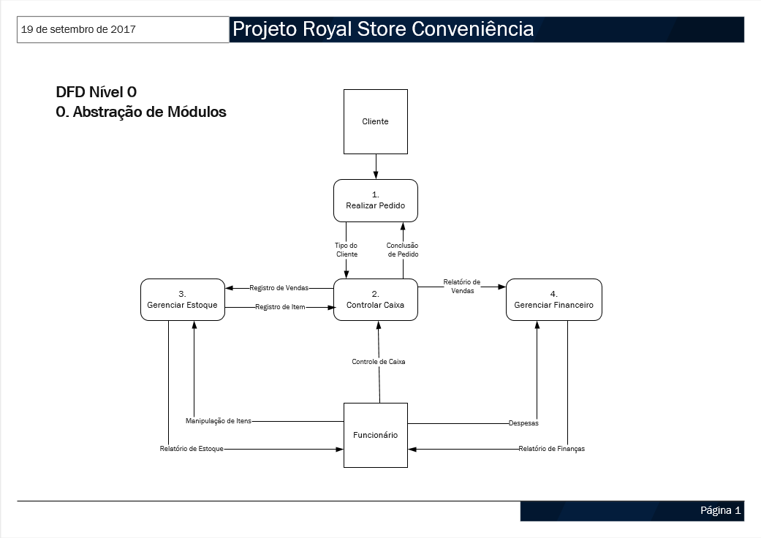
Artefatos de análise

Slide 20
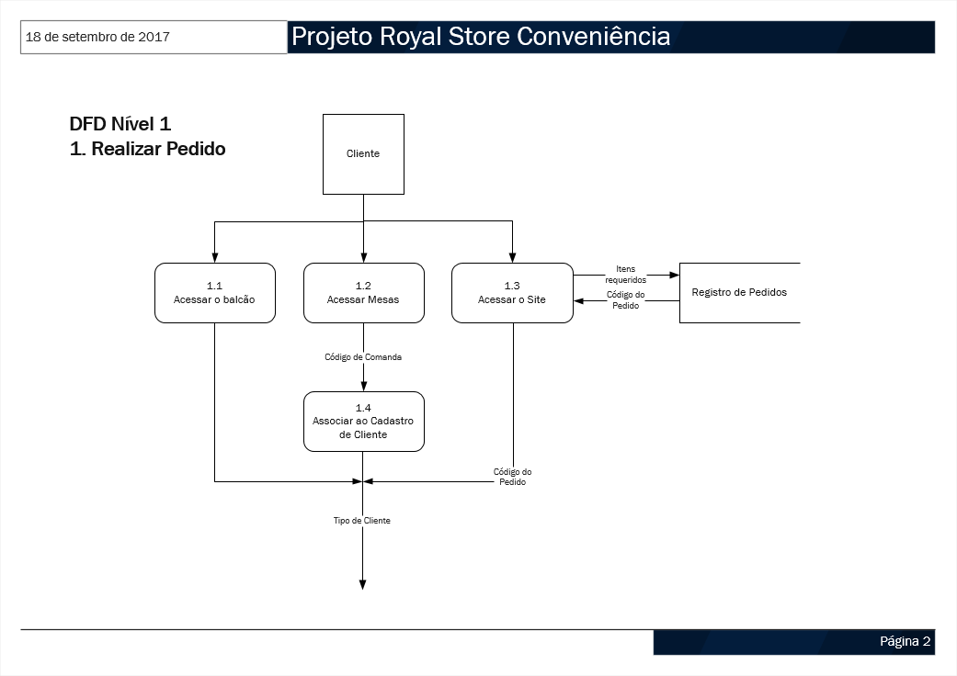

Slide 21
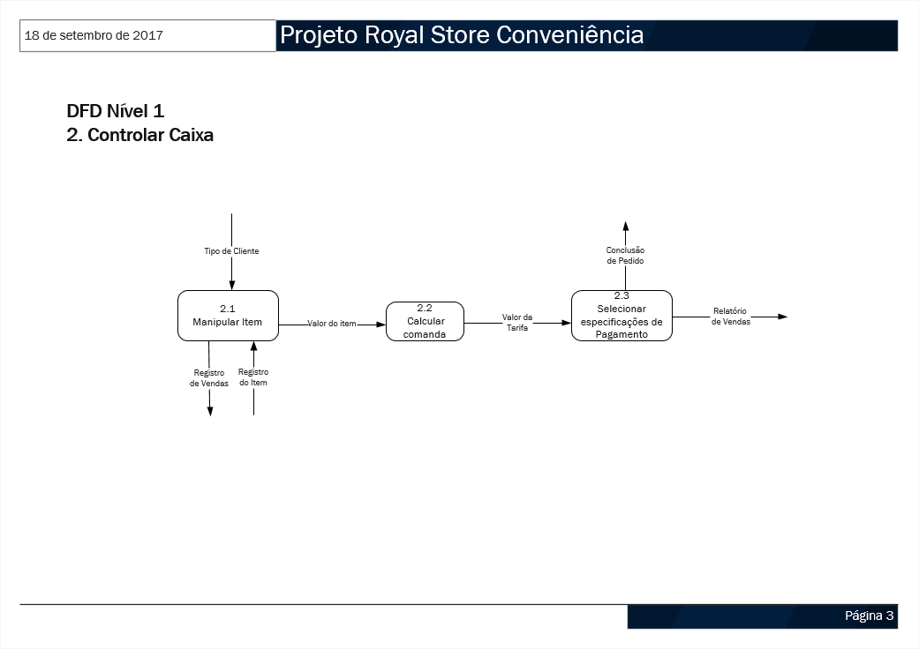

Slide 22
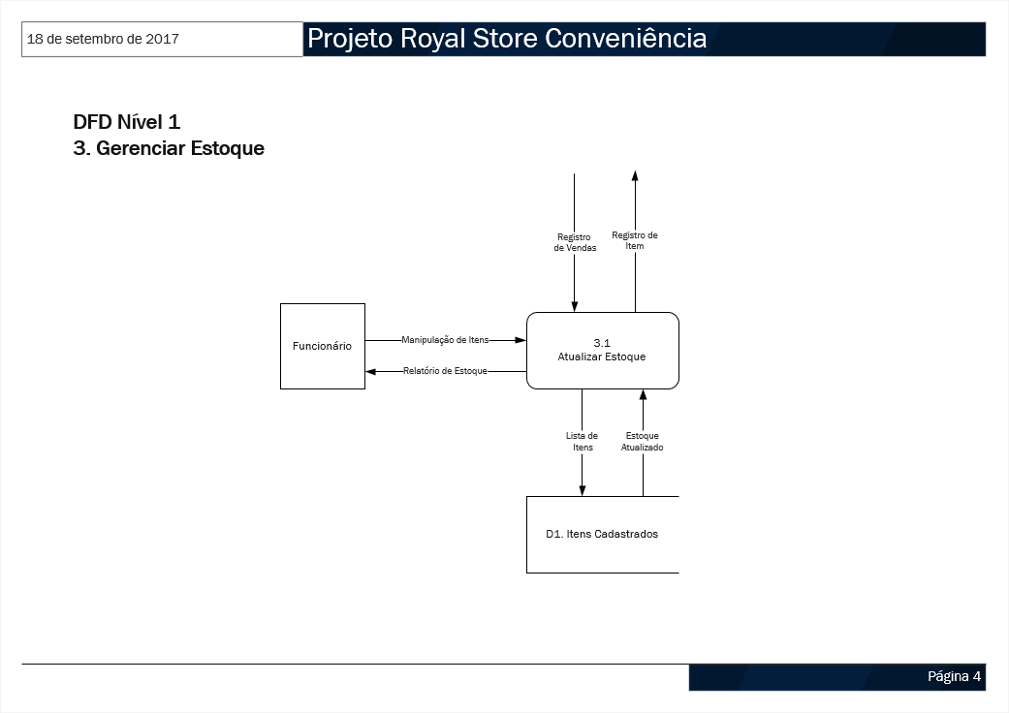

Slide 23
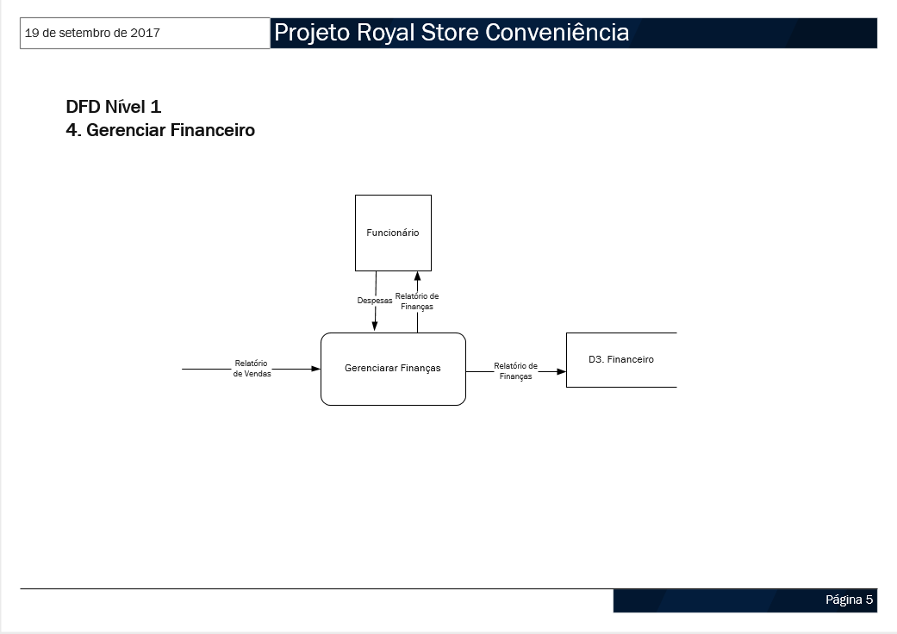

Slide 24
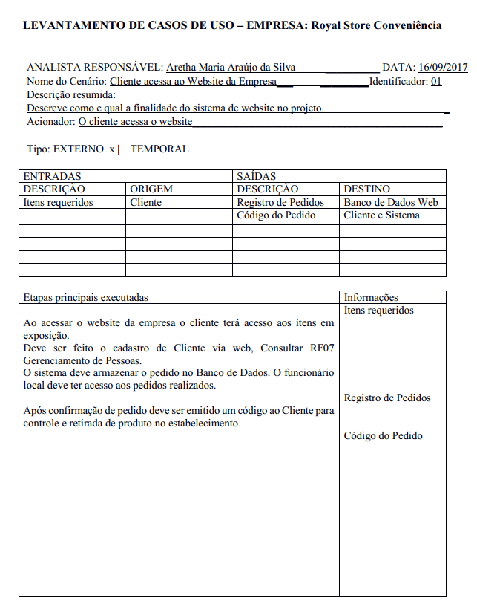
Artefatos de análise

Slide 25
Artefatos de análise

Slide 26
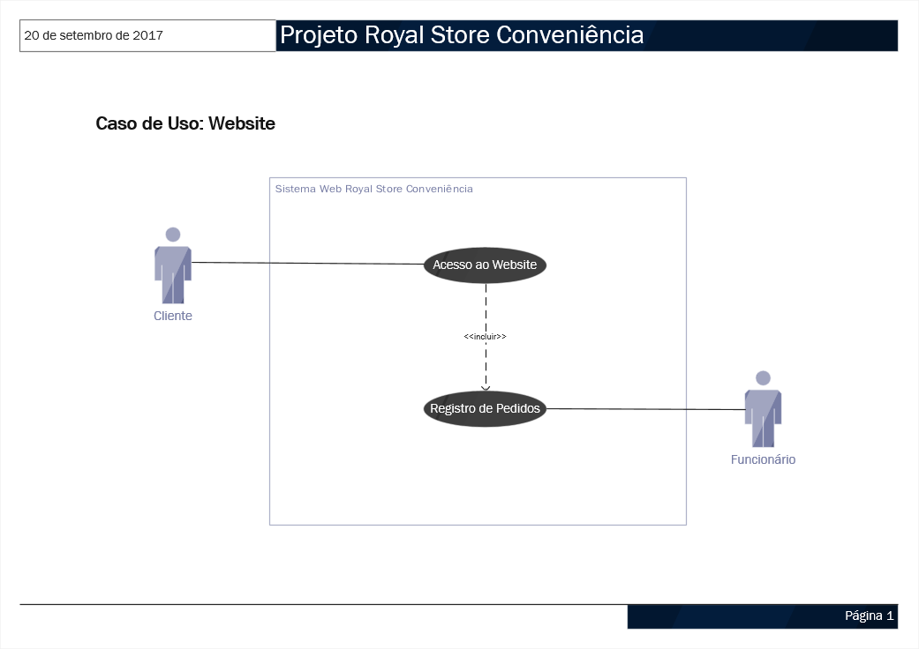

Slide 27
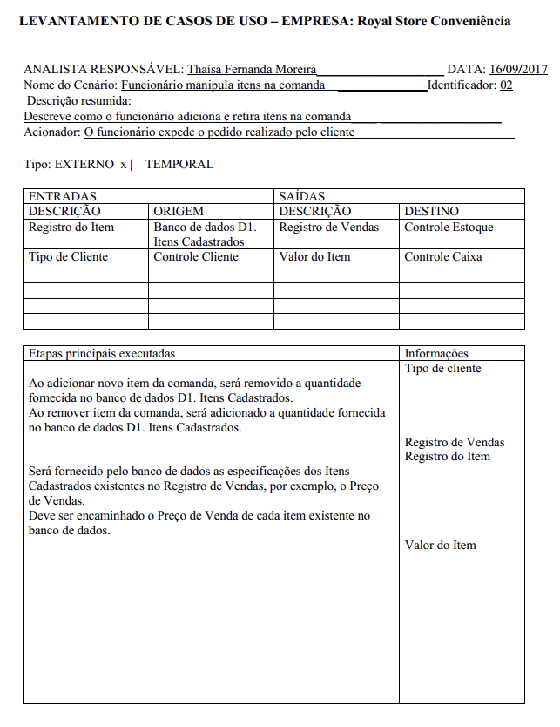
Artefatos de análise

Slide 28
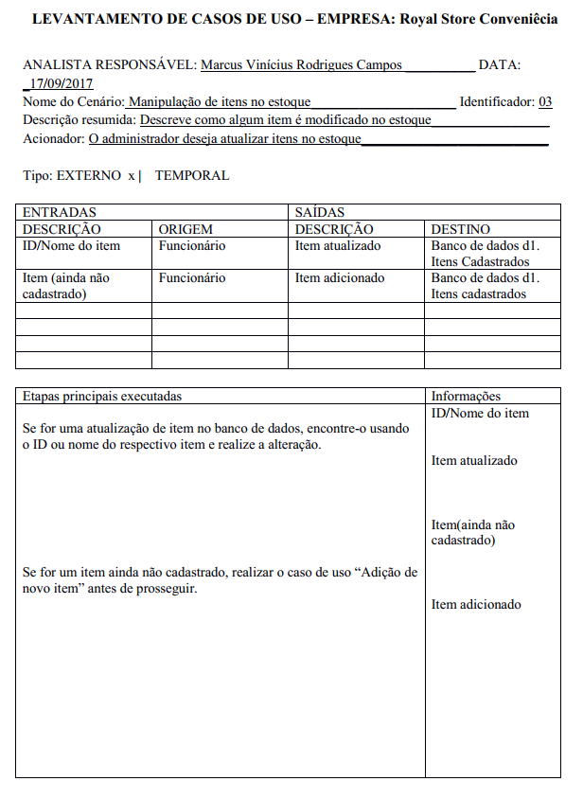
Artefatos de análise

Slide 29
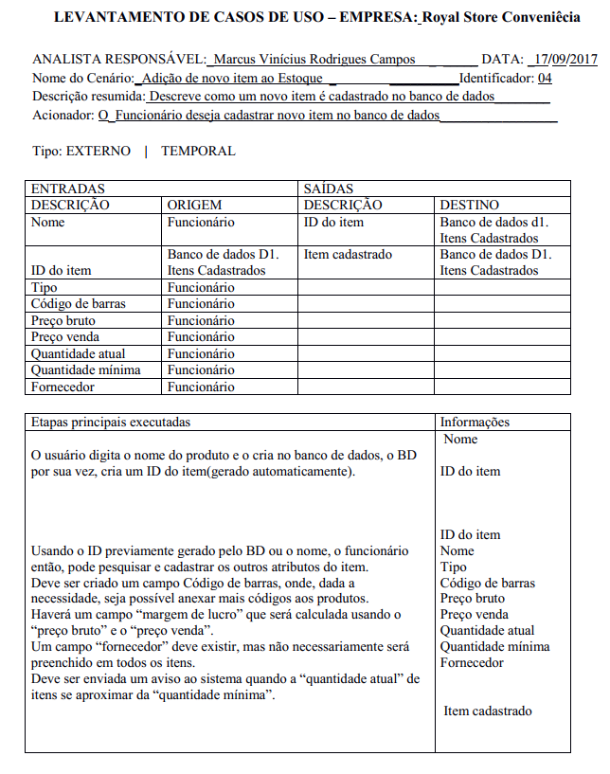
Artefatos de análise

Slide 30
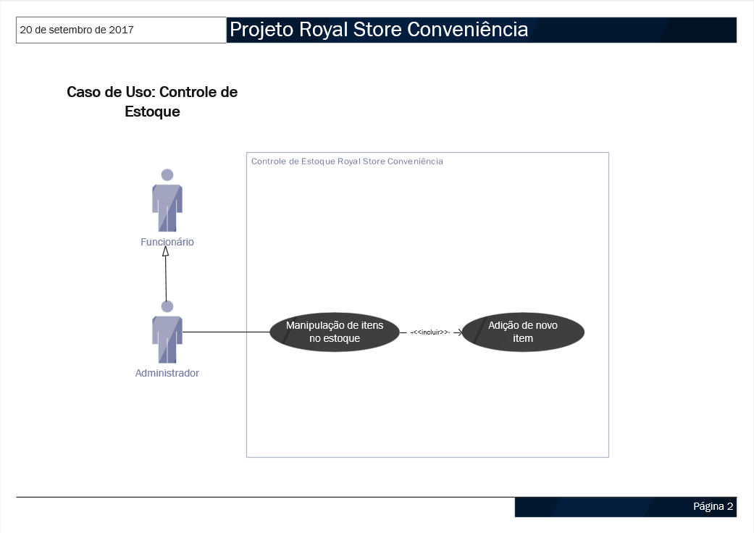

Slide 31
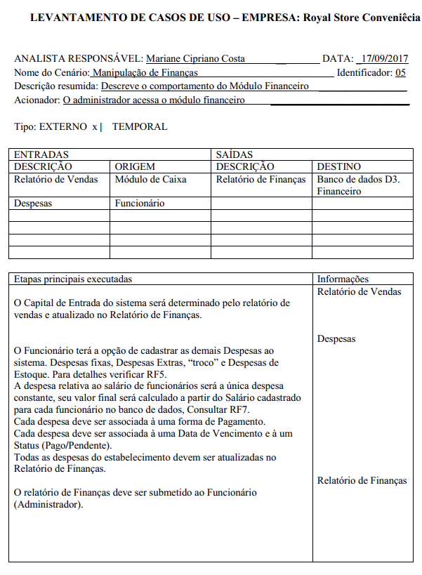
Artefatos de análise

Slide 32
Artefatos de projeto
ARTEFATOS DE PROJETO

Slide 33
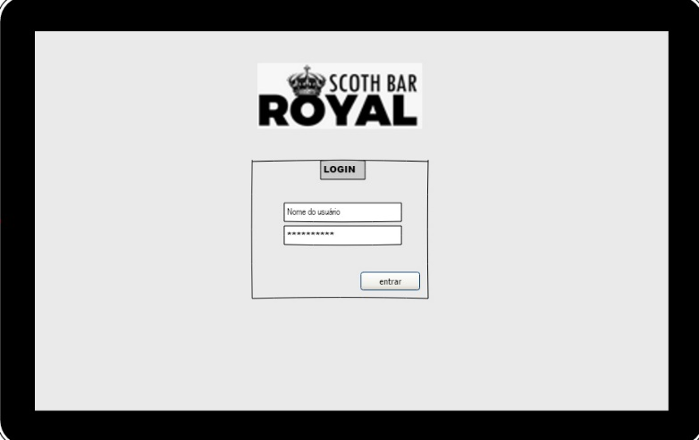
ARTEFATOS DE PROJETO

Slide 34
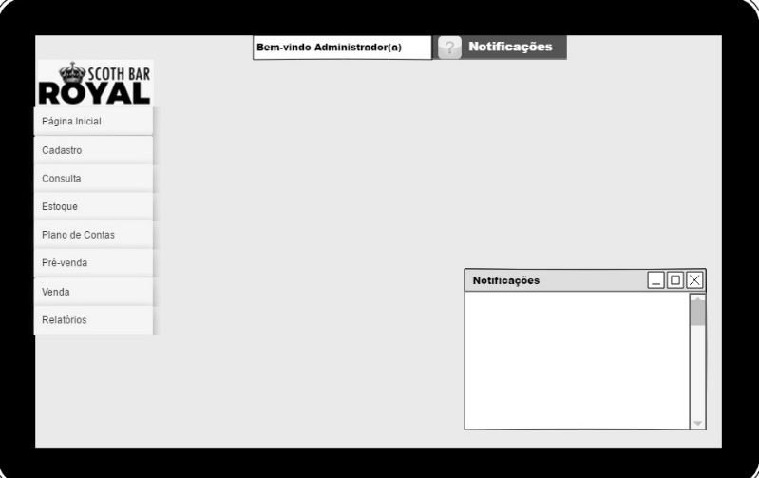
ARTEFATOS DE PROJETO

Slide 35
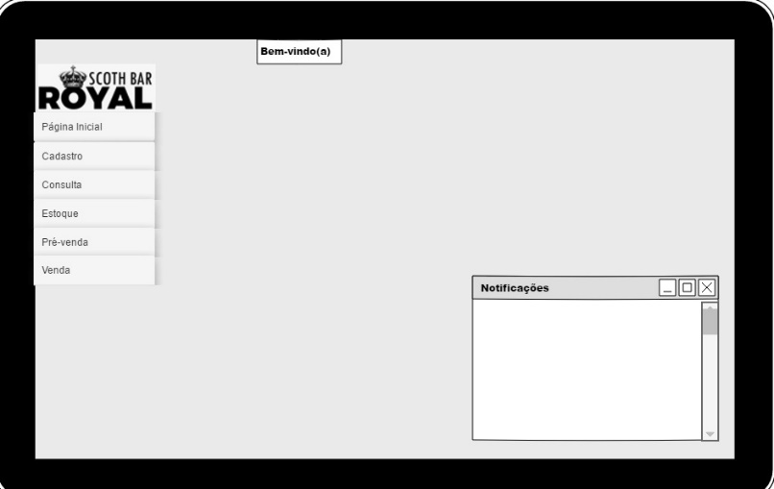
ARTEFATOS DE PROJETO

Slide 36
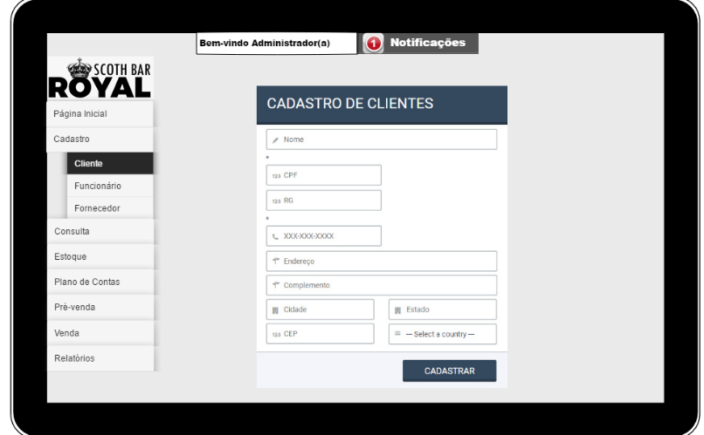
ARTEFATOS DE PROJETO

Slide 37
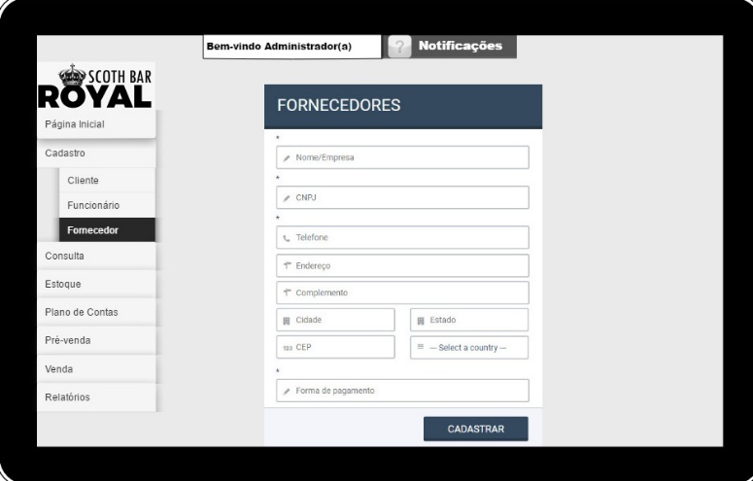
ARTEFATOS DE PROJETO

Slide 38
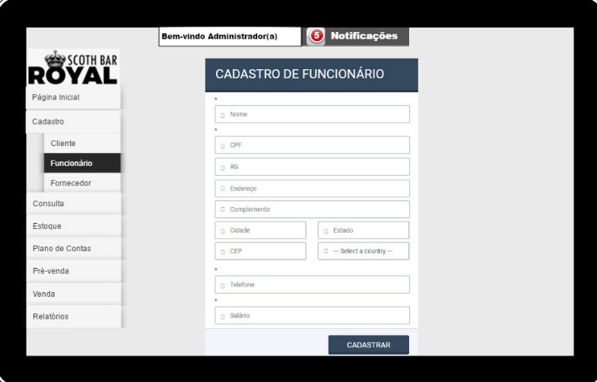
ARTEFATOS DE PROJETO

Slide 39
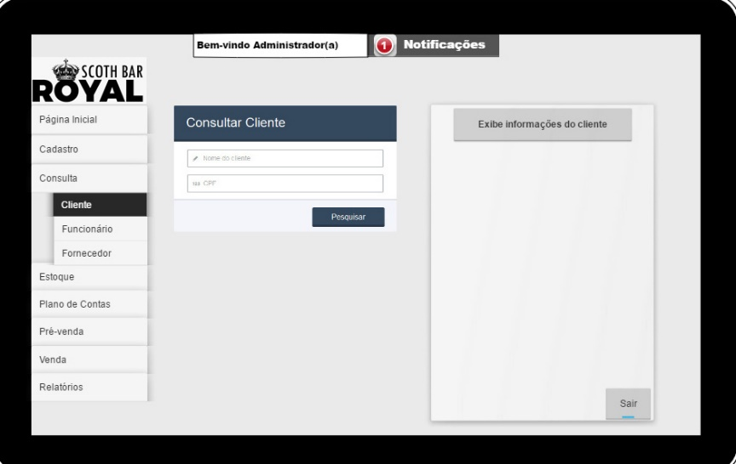
ARTEFATOS DE PROJETO

Slide 40
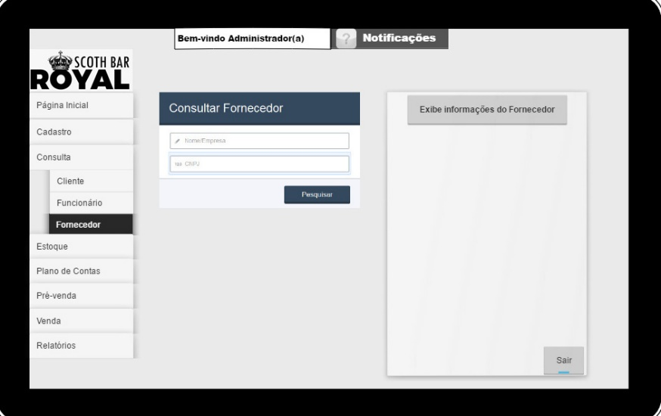
ARTEFATOS DE PROJETO

Slide 41
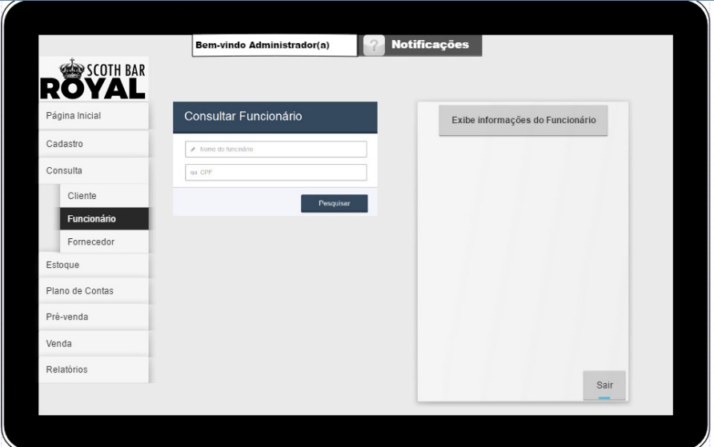
ARTEFATOS DE PROJETO

Slide 42
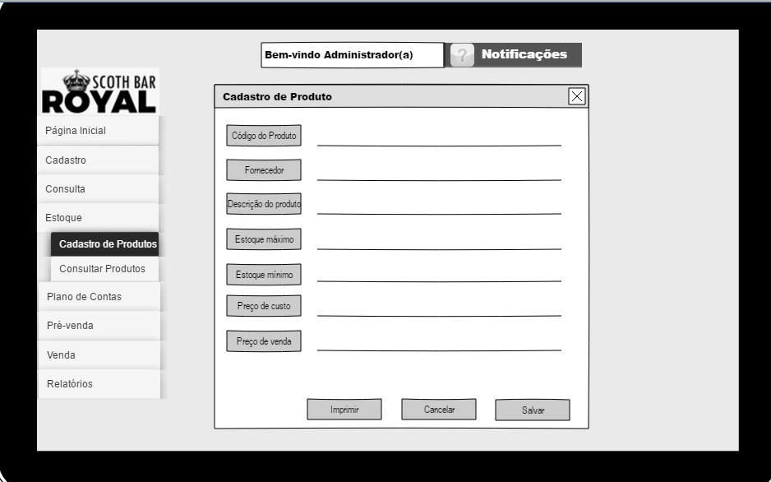
ARTEFATOS DE PROJETO

Slide 43
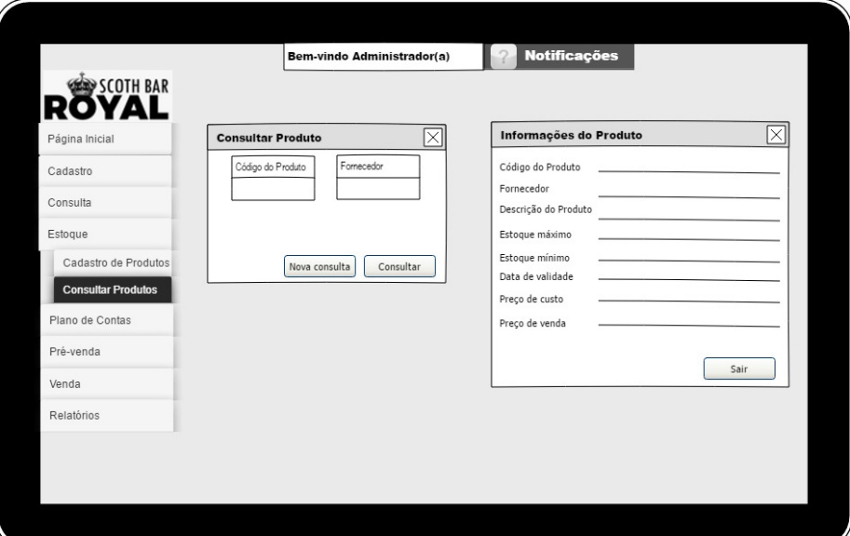
ARTEFATOS DE PROJETO

Slide 44
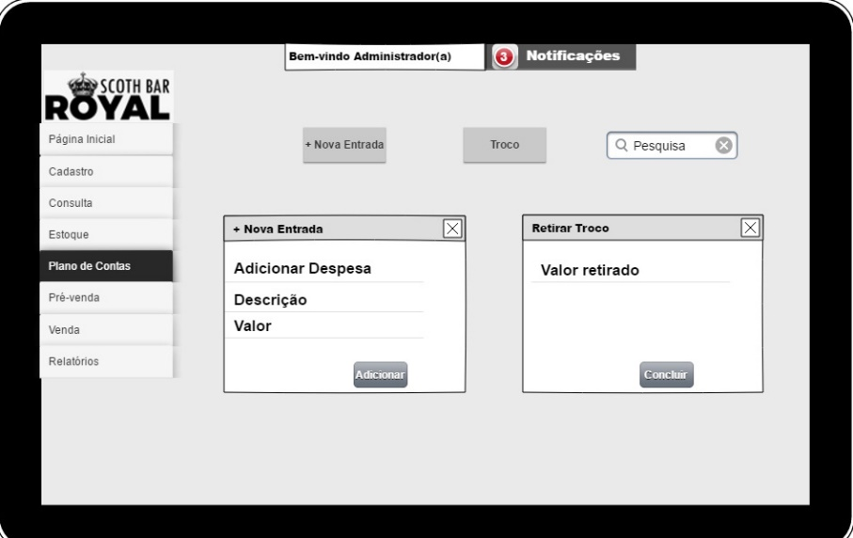
ARTEFATOS DE PROJETO

Slide 45
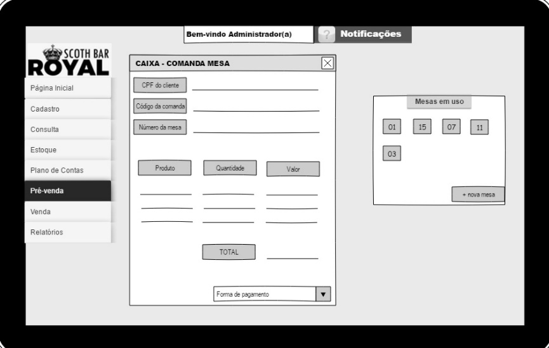
ARTEFATOS DE PROJETO

Slide 46
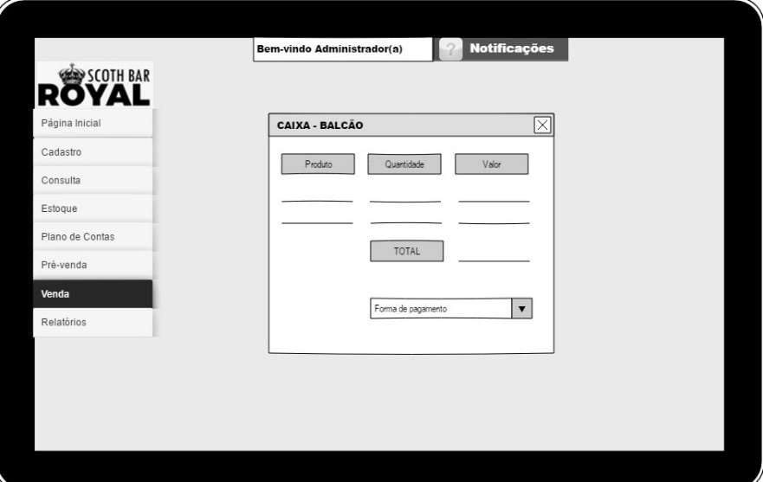
ARTEFATOS DE PROJETO

Slide 47
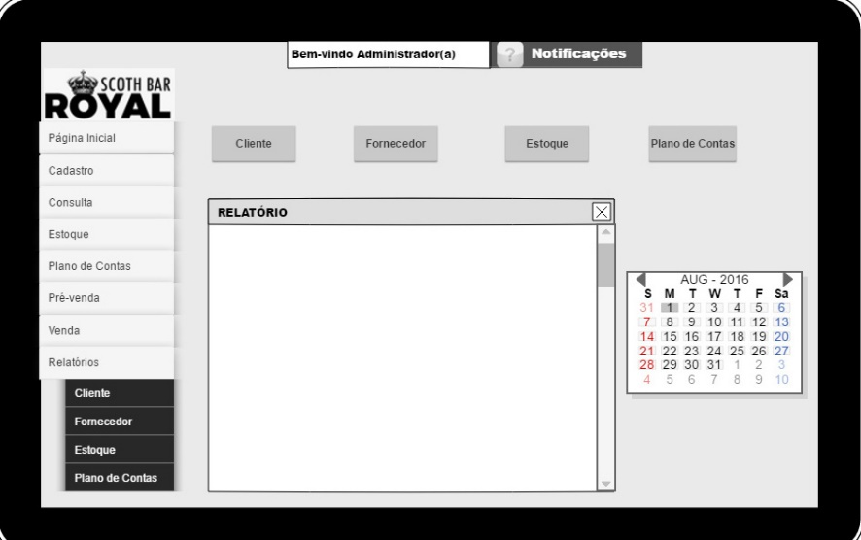
ARTEFATOS DE PROJETO

Slide 48
ARTEFATOS DE PROJETO

Slide 49
ARTEFATOS DE PROJETO

Slide 50
ARTEFATOS DE PROJETO

Slide 51
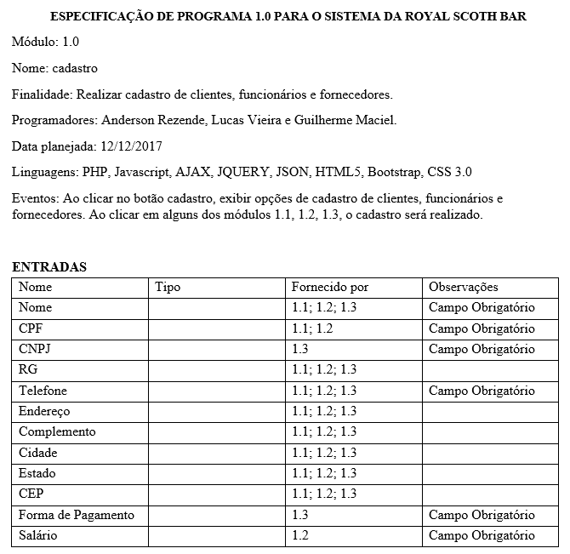
ARTEFATOS DE PROJETO

Slide 52
Fornecedor
idFornecedor INT
razao_social VARCHAR(45)
Cnpj VARCHAR(13)
Rua VARCHAR(60)
Bairro VARCHAR(45)
Cidade VARCHAR(45)
Telefone VARCHAR(12)
ifForma_Pagamento INT
Produto
idProduto INT
nome VARCHAR(50)
preco_custo FLOAT
margem FLOAT
preco_final FLOAT
quantidade INT
codigo_barras VARCHAR(45)
observação VARCHAR(100)
idFornecedor INT
idForma_Pagamento INT
Funcionário
idFuuncionario INT
nome VARCHAR(60)
usuario VARCHAR(45)
senha VARCHAR(45)
cpf VARCHAR(11)
rg VARCHAR(11)
rua VARCHAR(60)
cidade VARCHAR(45)
cep VARCHAR(8)
telefone VARCHAR(11)
salario FLOAT
Cliente
idCliente INT
nome VARCHAR(60)
cpf VARCHAR(11)
rg VARCHAR(11)
rua VARCHAR(60)
bairro VARCHAR(45)
cidade VARCHAR(45)
telefone VARCHAR(11)
ARTEFATOS DE PROJETO

Slide 53
Forma_Pagamento
idForma_Pagamento INT
nome VARCHAR(45)
PlanoContas_Capa
idPlanoContas_Capa INT
data DATE
entrada CHAR(1)
idForma_Pagamento INT
idFornecedor INT
situacao CHAR(1)
Valor_total FLOAT
ARTEFATOS DE PROJETO
PlanoContas_Itens
idPlanoContas_Itens INT
idPlanoContas_Capa DATE
idProduto CHAR(1)
quantidade INT

Slide 54
Venda_Itens
idVenda_Itens INT
idVenda_Capa INT
idProduto INT
quantidade INT
Venda_Capa
idVenda_Capa INT
data DATE
idForma_Pagamento INT
idCliente INT
valor_total FLOAT
status CHAR(1)
pre_venda CHAR(1)
comanda VARCHAR(15)
idFuncionario INT
ARTEFATOS DE PROJETO

Slide 55
Fornecedor
idFornecedor INT
razao_social VARCHAR(45)
Cnpj VARCHAR(13)
Rua VARCHAR(60)
Bairro VARCHAR(45)
Cidade VARCHAR(45)
Telefone VARCHAR(12)
ifForma_Pagamento INT
PlanoContas_Capa
idPlanoContas_Capa INT
data DATE
entrada CHAR(1)
idForma_Pagamento INT
idFornecedor INT
situacao CHAR(1)
Valor_total FLOAT
Forma_Pagamento
idForma_Pagamento INT
nome VARCHAR(45)
Cliente
idCliente INT
nome VARCHAR(60)
cpf VARCHAR(11)
rg VARCHAR(11)
rua VARCHAR(60)
bairro VARCHAR(45)
cidade VARCHAR(45)
telefone VARCHAR(11)
Produto
idProduto INT
nome VARCHAR(50)
preco_custo FLOAT
margem FLOAT
preco_final FLOAT
quantidade INT
codigo_barras VARCHAR(45)
observação VARCHAR(100)
idFornecedor INT
idForma_Pagamento INT
PlanoContas_Itens
idPlanoContas_Itens INT
idPlanoContas_Capa DATE
idProduto CHAR(1)
quantidade INT
ARTEFATOS DE PROJETO
Funcionário
idFuuncionario INT
nome VARCHAR(60)
usuario VARCHAR(45)
senha VARCHAR(45)
cpf VARCHAR(11)
rg VARCHAR(11)
rua VARCHAR(60)
cidade VARCHAR(45)
cep VARCHAR(8)
telefone VARCHAR(11)
salario FLOAT
Venda_Capa
idVenda_Capa INT
data DATE
idForma_Pagamento INT
idCliente INT
valor_total FLOAT
status CHAR(1)
pre_venda CHAR(1)
comanda VARCHAR(15)
idFuncionario INT
Venda_Itens
idVenda_Itens INT
idVenda_Capa INT
idProduto INT
quantidade INT

Slide 56
SUPORTE AO SISTEMA
SUPORTE AO SISTEMA

Slide 57
 | CLIENTE | CLIENTE REMOTO | SERVIDOR DE APP | SERVIDOR DE BD LOCAL | SERVIDOR DE BD ONLINE
SISTEMA OPERACIONAL | Windows 7 Home 64 bits | Windows 7 ~ 10 64 bits | Windows 7 Home 64 bits | Windows 7 Home 64 bits | Linux
SOFTWARE ESPECIAL | SQL Workbench Apache Firefox Chrome Drivers impressora térmica/convencional Suporte a PHP Suporte a mySQL | Firefox Chrome Apache Suporte a PHP Suporte a mySQL | SQL Workbench Apache Firefox Chrome Drivers impressora térmica/convencional Suporte a PHP Suporte a mySQL | SQL Workbench Apache Firefox Chrome Drivers impressora térmica/convencional Suporte a PHP Suporte a mySQL | Suporte a mySQL
HARDWARE | Processador Intel Core 2 Duo 2.0Ghz (+) 4 GB Memória RAM DDR2 667Mhz (+) Disco Rígido de 500GB (+) Mouse, Teclado, Monitor 800x600 (+) Nobreak (Opcional) Pendrive 16GB para backup diário Leitor de Código de Barras | Processador Intel Core 2 Duo 2.0Ghz (+) 4 GB Memória RAM DDR2 667Mhz (+) Disco Rígido de 500GB (+) Mouse, Teclado, Monitor 800x600 (+) | Processador Intel Core 2 Duo 2.0Ghz (+) 4 GB Memória RAM DDR2 667Mhz (+) Disco Rígido de 500GB (+) Mouse, Teclado, Monitor 800x600 (+) Nobreak (Opcional) Pendrive 16GB para Backup diário | Processador Intel Core 2 Duo 2.0Ghz (+) 4 GB Memória RAM DDR2 667Mhz (+) Disco Rígido de 500GB (+) Mouse, Teclado, Monitor 800x600 (+) Nobreak (Opcional) Pendrive 16GB para backup diário Leitor de Código de Barras | Processador Intel Core 2 Duo 2.0Ghz (+) 4 GB Memória RAM DDR2 667Mhz (+) Disco Rígido de 500GB (+)
REDE | Banda larga 10Mb/s | Banda larga 1Mb/s ou Conexão 3G/4G | Banda larga 10Mb/s | Banda larga 10Mb/s | Taxa de transferência ilimitada
SUPORTE AO SISTEMA

Slide 58
 | CLIENTE DESKTOP | CLIENTE REMOTO | SERVIDOR DE BANCO DE DADOS ONLINE
SISTEMA OPERACIONAL | Sem custos
SOFTWARE ESPECIAL | Sem custos
HARDWARE | Computador R$ 799,00 Memoria RAM R$89,00 Monitor já adquirido Teclado/Mouse já adquirido | Computador R$ 799,00 Teclado/Mouse R$ 80,00
REDE | R$ 99,99 | R$ 35,00
CUSTO TOTAL | R$988,00 | R$ 914,00 | R$ 0,07/h Transação R$ 0,08 GB de Backup
SUPORTE AO SISTEMA

Slide 59
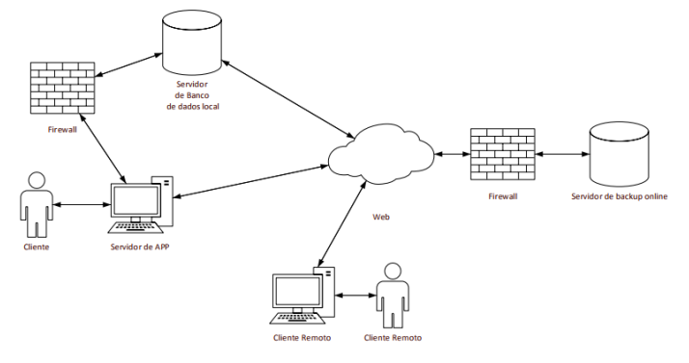
SUPORTE AO SISTEMA

Slide 60


SUPORTE AO SISTEMA
Github.com/softengenharia

Slide 61
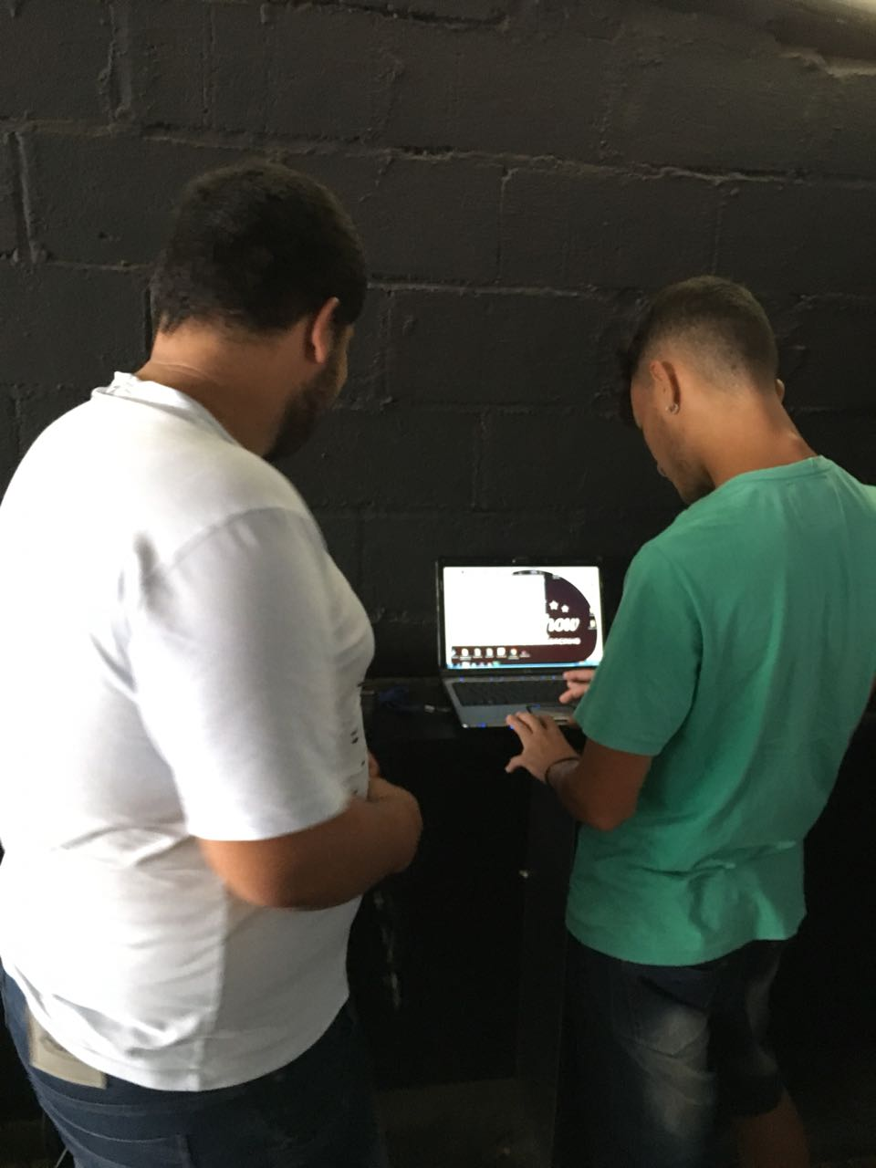
SUPORTE AO SISTEMA

Slide 62
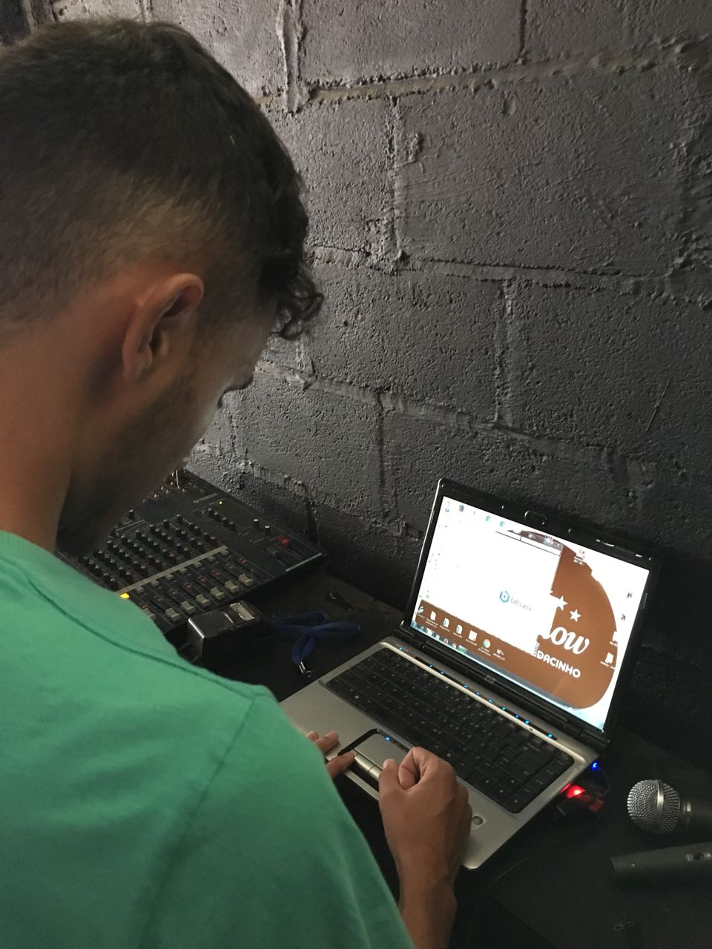
SUPORTE AO SISTEMA

Slide 63
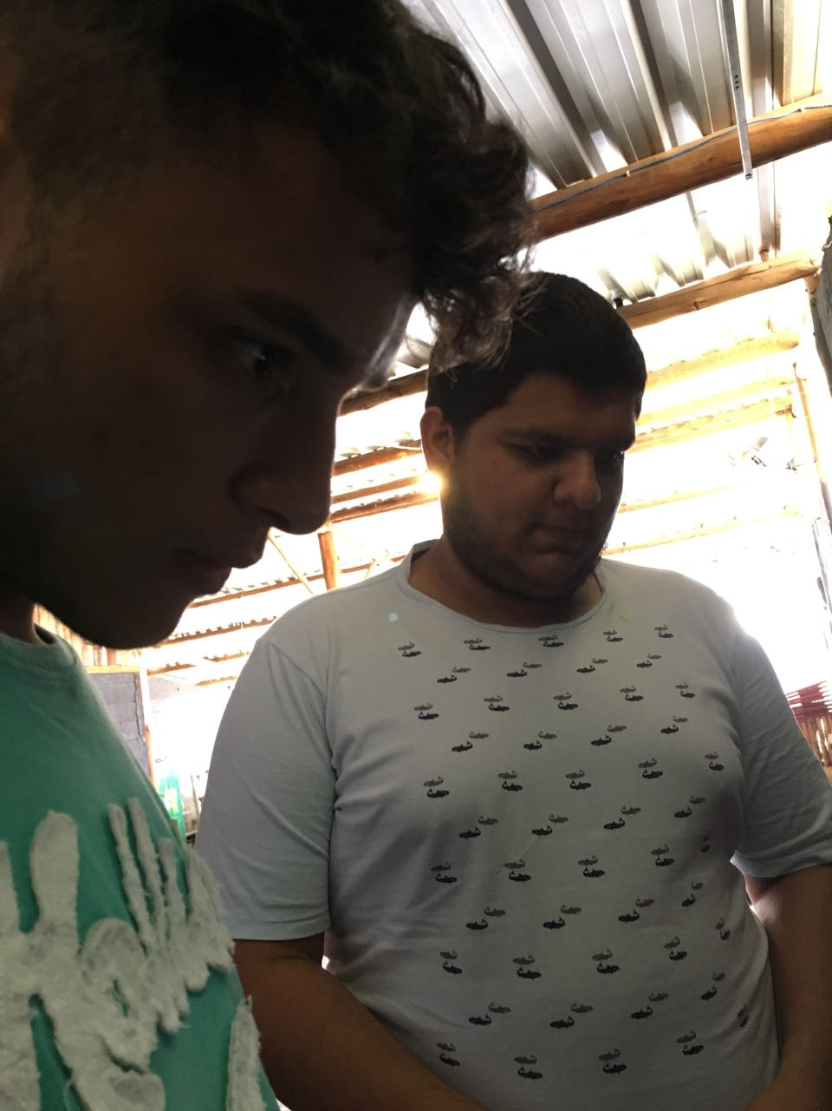
SUPORTE AO SISTEMA

Slide 64

SUPORTE AO SISTEMA

Slide 65
DEMONSTRAÇÃO
DEMONSTRAÇÃO

Slide 66
TECNOLOGIAS
TECNOLOGIAS

Slide 67



TECNOLOGIAS

Slide 68
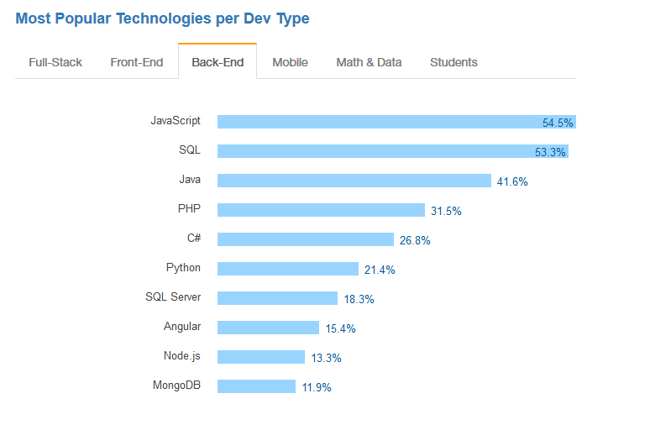
TECNOLOGIAS
https://belitsoft.com/php-development-services/php7-vs-nodejs

Slide 69

TECNOLOGIAS

Slide 70

TECNOLOGIAS
TÉCNICA

Slide 71
DESAFIOS
DESAFIOS

Slide 72
Início 30/08/2017
Análise 16 dias
Término de Análise 20/09/2017
Sizing de Arquitetura 43 dias
Projeto de Banco de Dados 43 dias
Atraso de uma semana
Projeto de Arquitetura 43 dias
DESAFIOS
Projeto de Interface 43 dias
Projeto de Programa 43 dias
Término de Projeto 25/10/2017
Atraso de uma semana
Implementação do Sistema 33 dias
Término de Implementação 01/12/2017
Treinamento 5 dias
Fim 08/12/2017

Slide 73
DESAFIOS
81 DIAS DE PROJETO PLANEJADOS
83 DIAS DE PROJETO REAIS

Slide 74
DESAFIOS
MUITO OBRIGADO

Slide 75
INSTITUTO FEDERAL DE MINAS GERAIS – CAMPUS BAMBUÍ BACHARELADO EM ENGENHARIA DE COMPUTAÇÃO

Slide 76
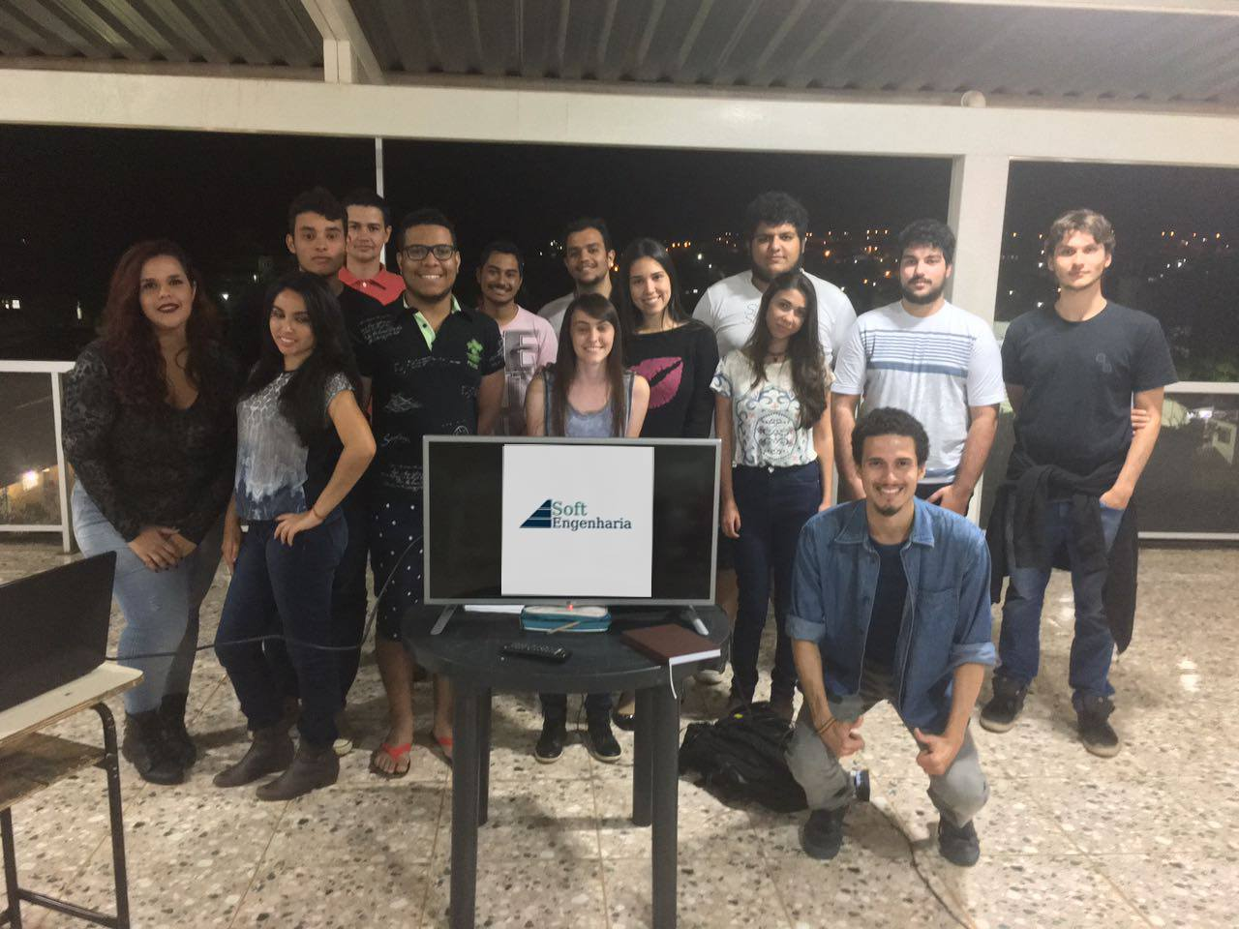

Slide 77
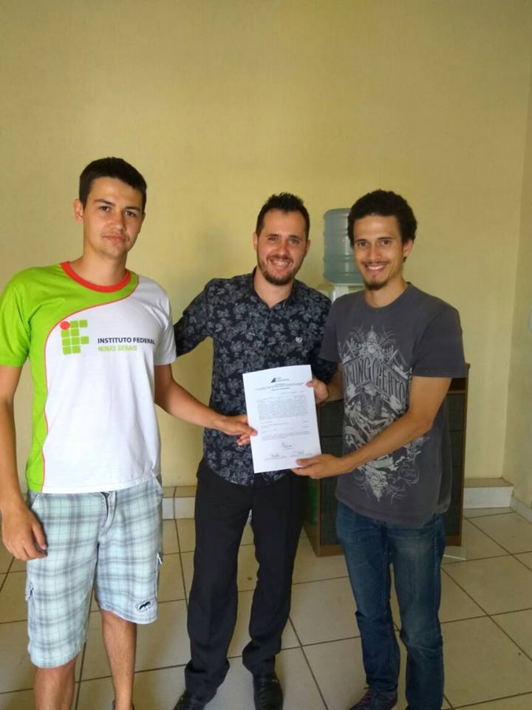

Slide 78
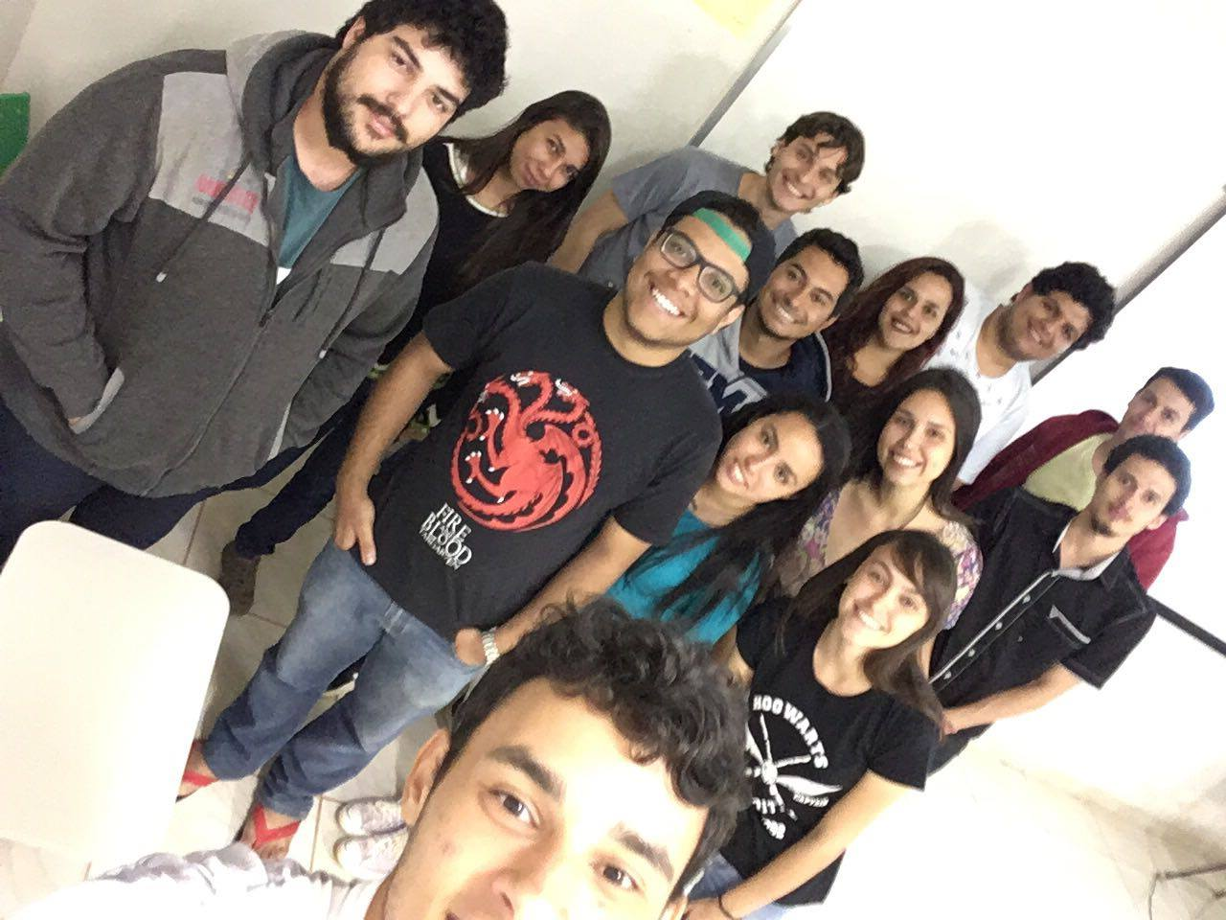

Slide 79
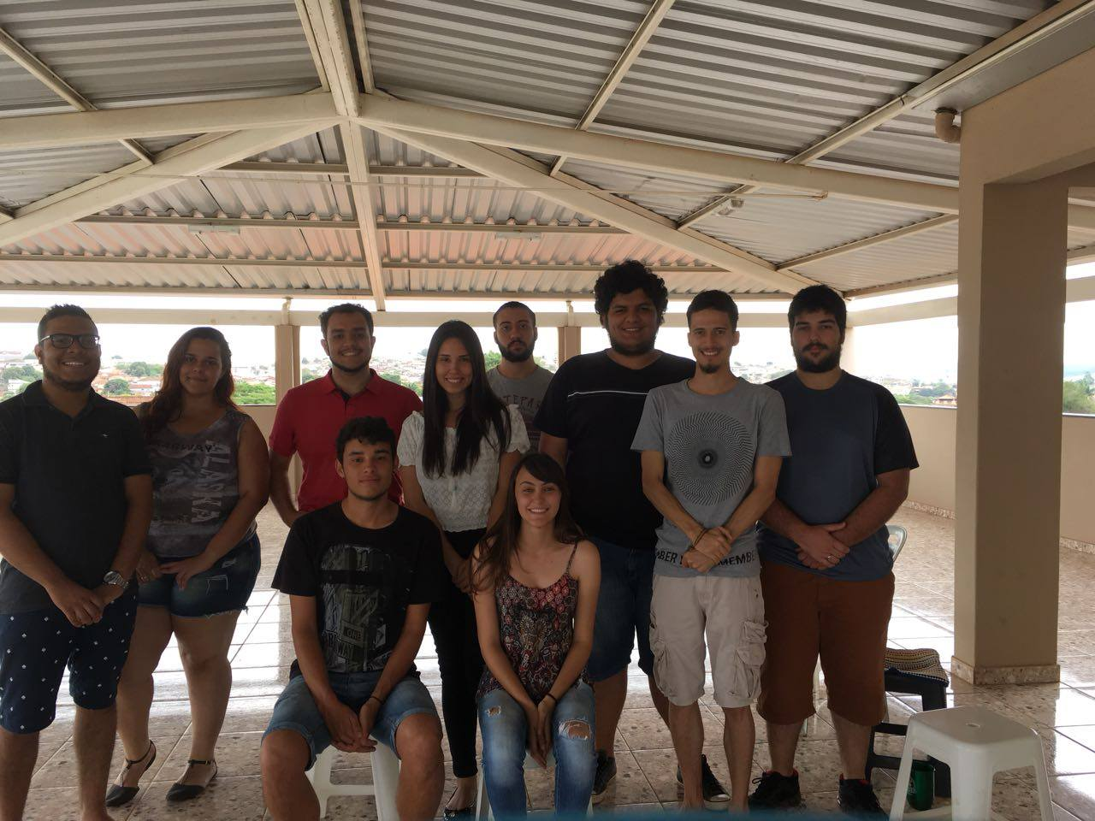

Slide 80
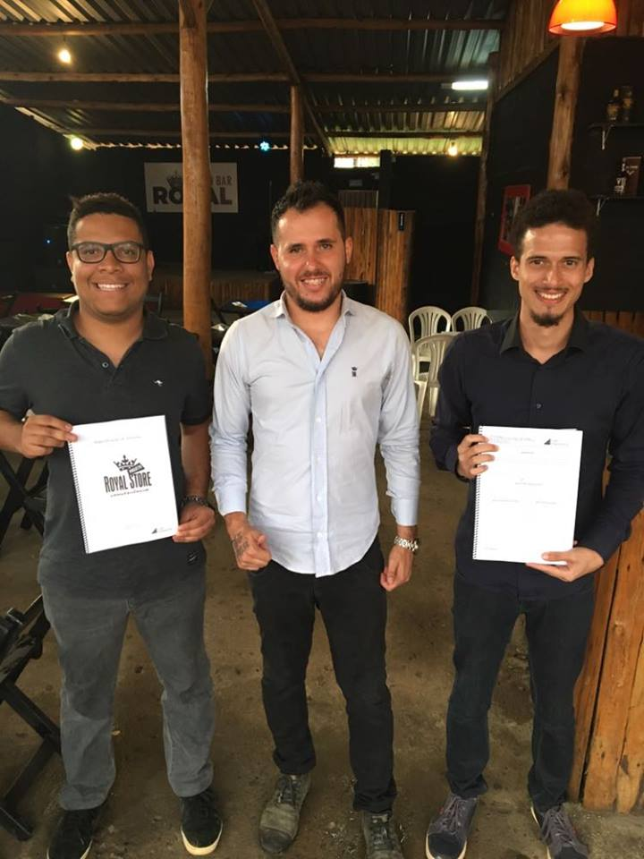

Slide 81


Slide 82
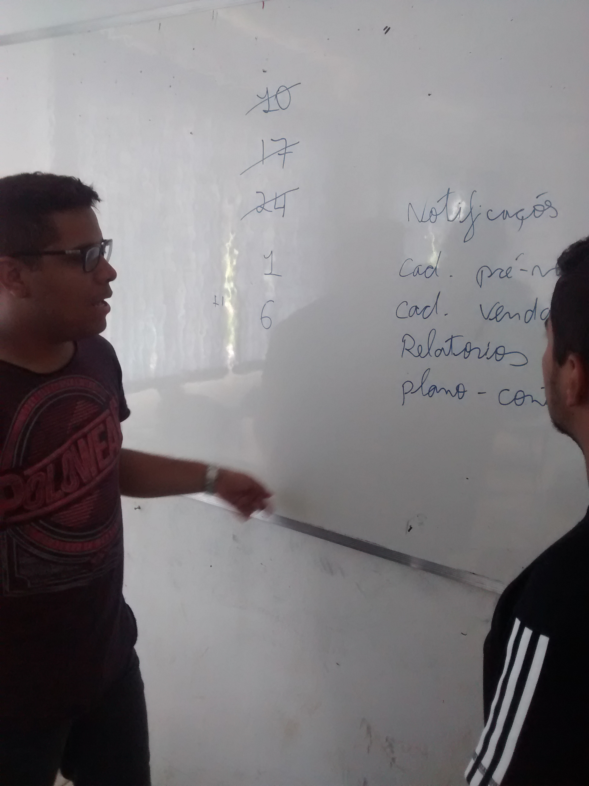

Slide 83
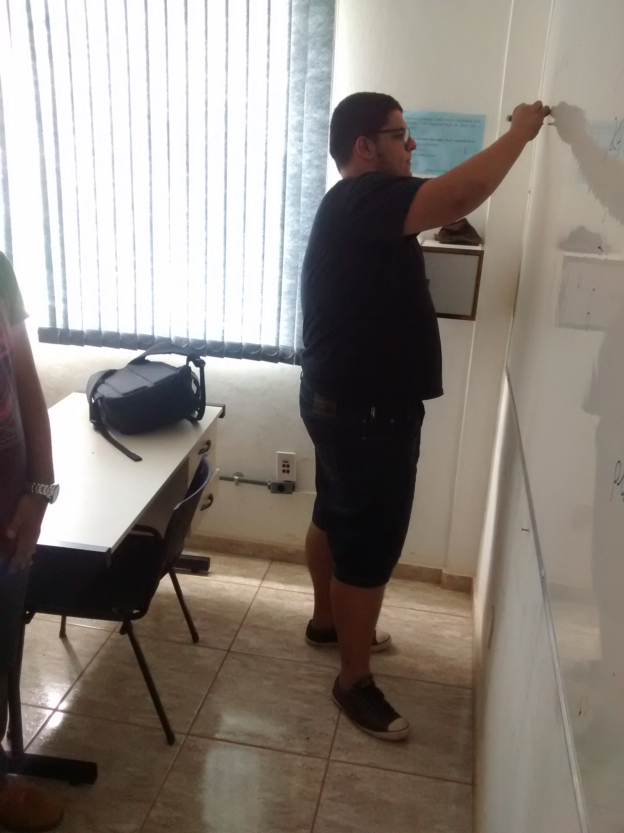

Slide 84
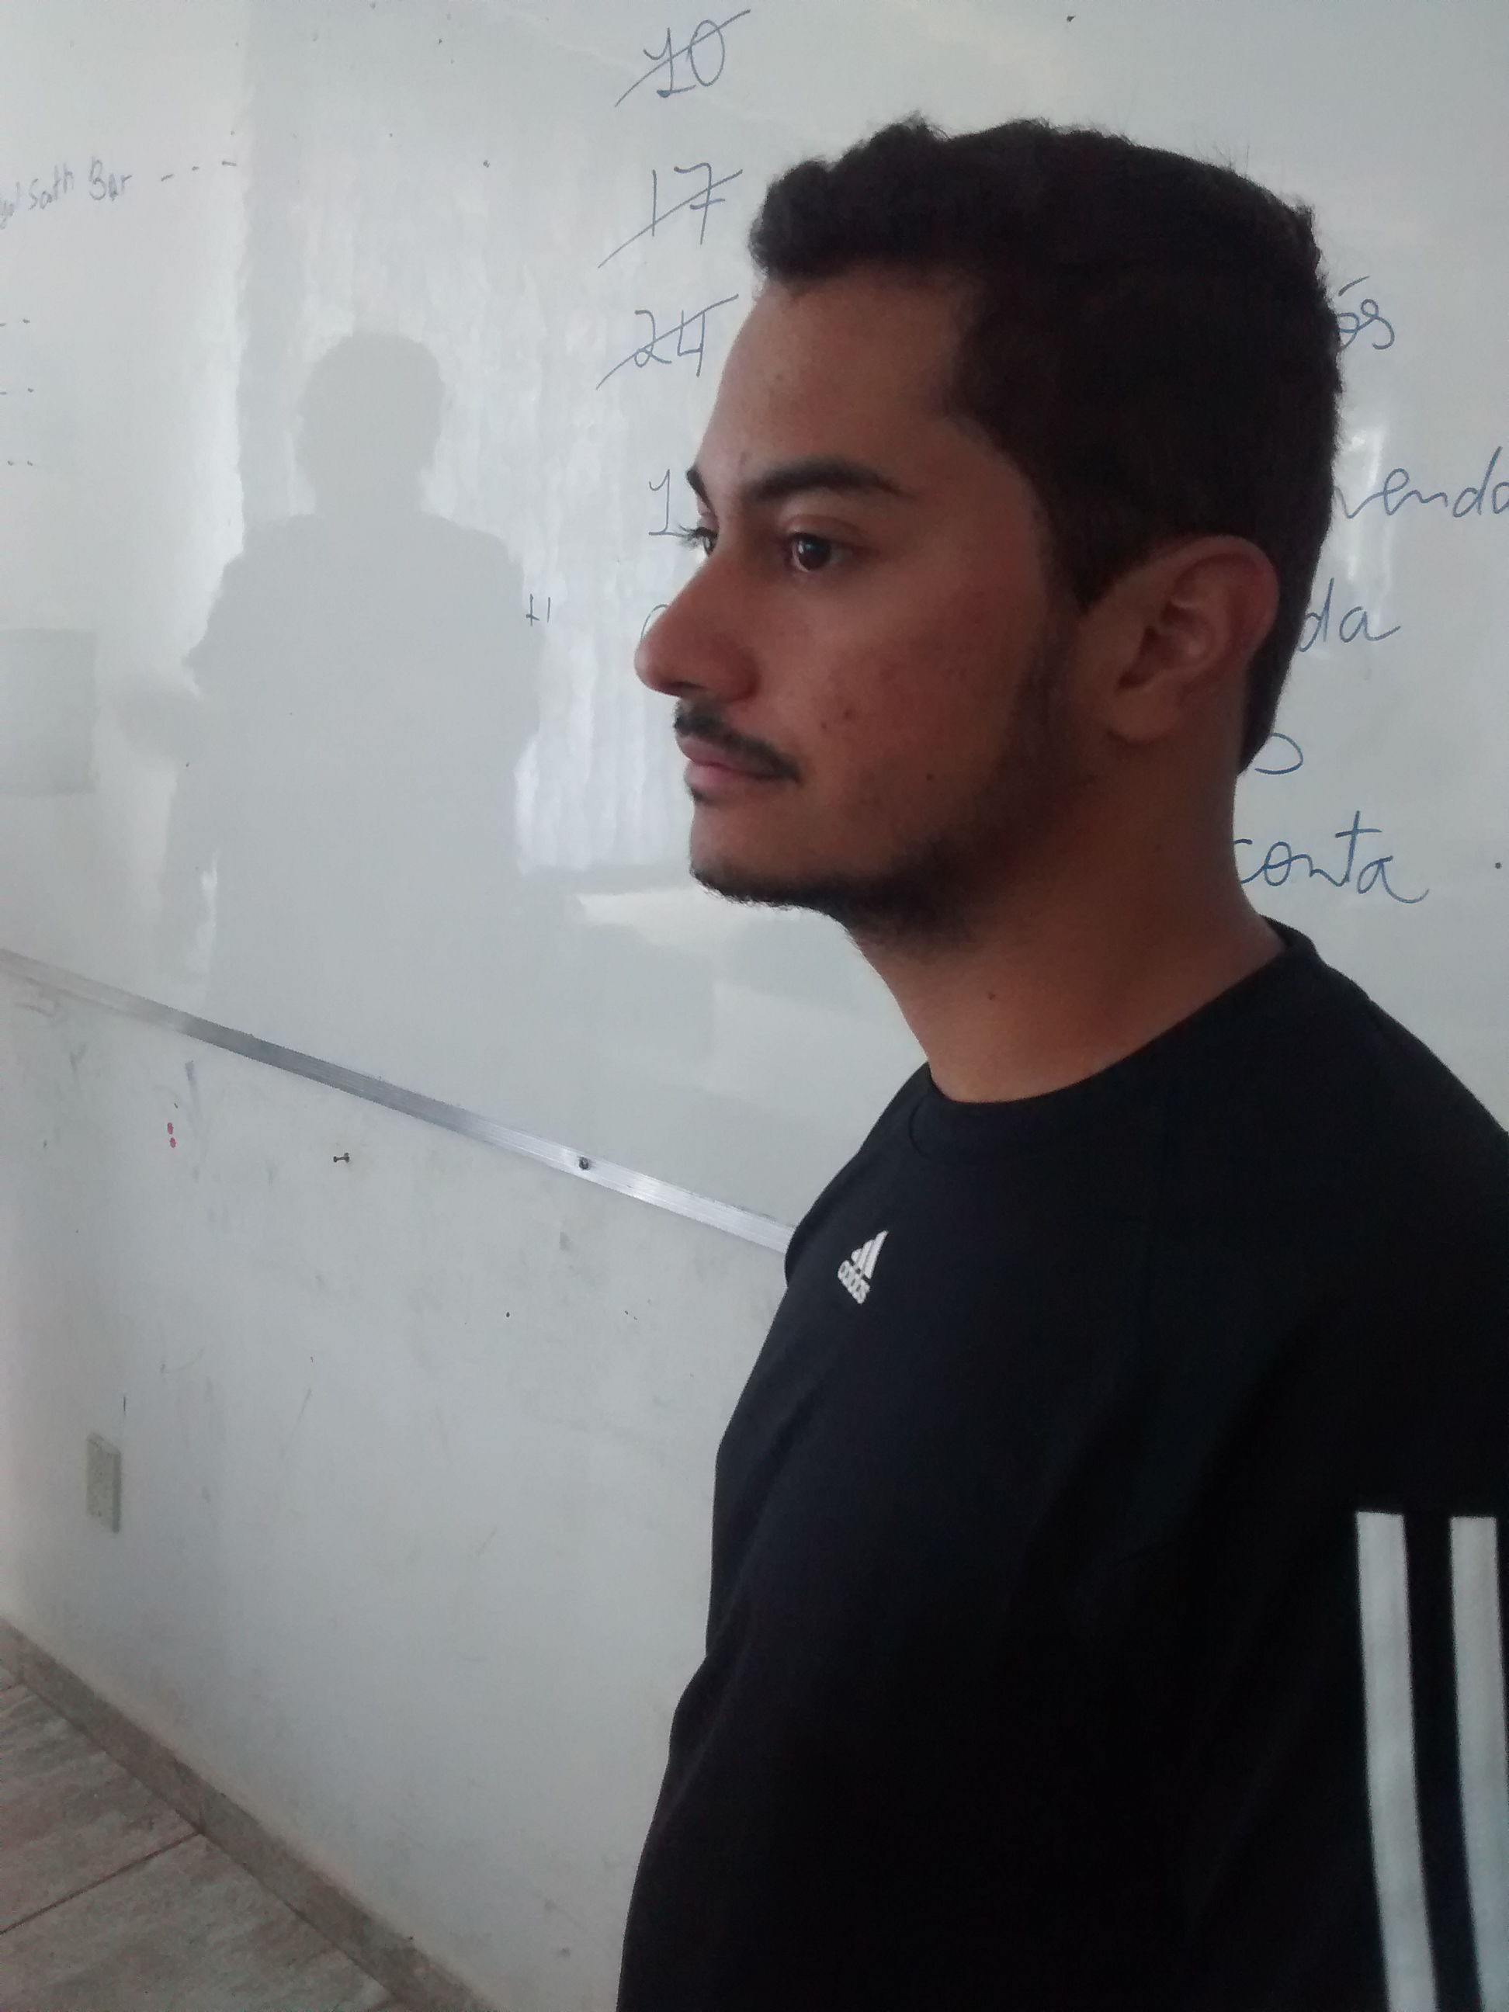

Slide 89


